Slide 1

Экологический праздник для детей
"Посвящение в Эколята-дошколята - друзья и защитники природы"

Slide 2
Цель: формирование экологической культуры детей, правил экологически-грамотного взаимодействия с окружающей средой.
Задачи:
- Развивать у детей познавательный интерес к окружающему миру;
- Продолжать формировать у детей экологическое сознание и культуру природопользования;
- Воспитывать нравственные качества личности дошкольника, их ценностную ориентацию в окружающем мире природы;
- Развивать умение оценивать свои поступки и отношение к природе других людей.

Slide 3
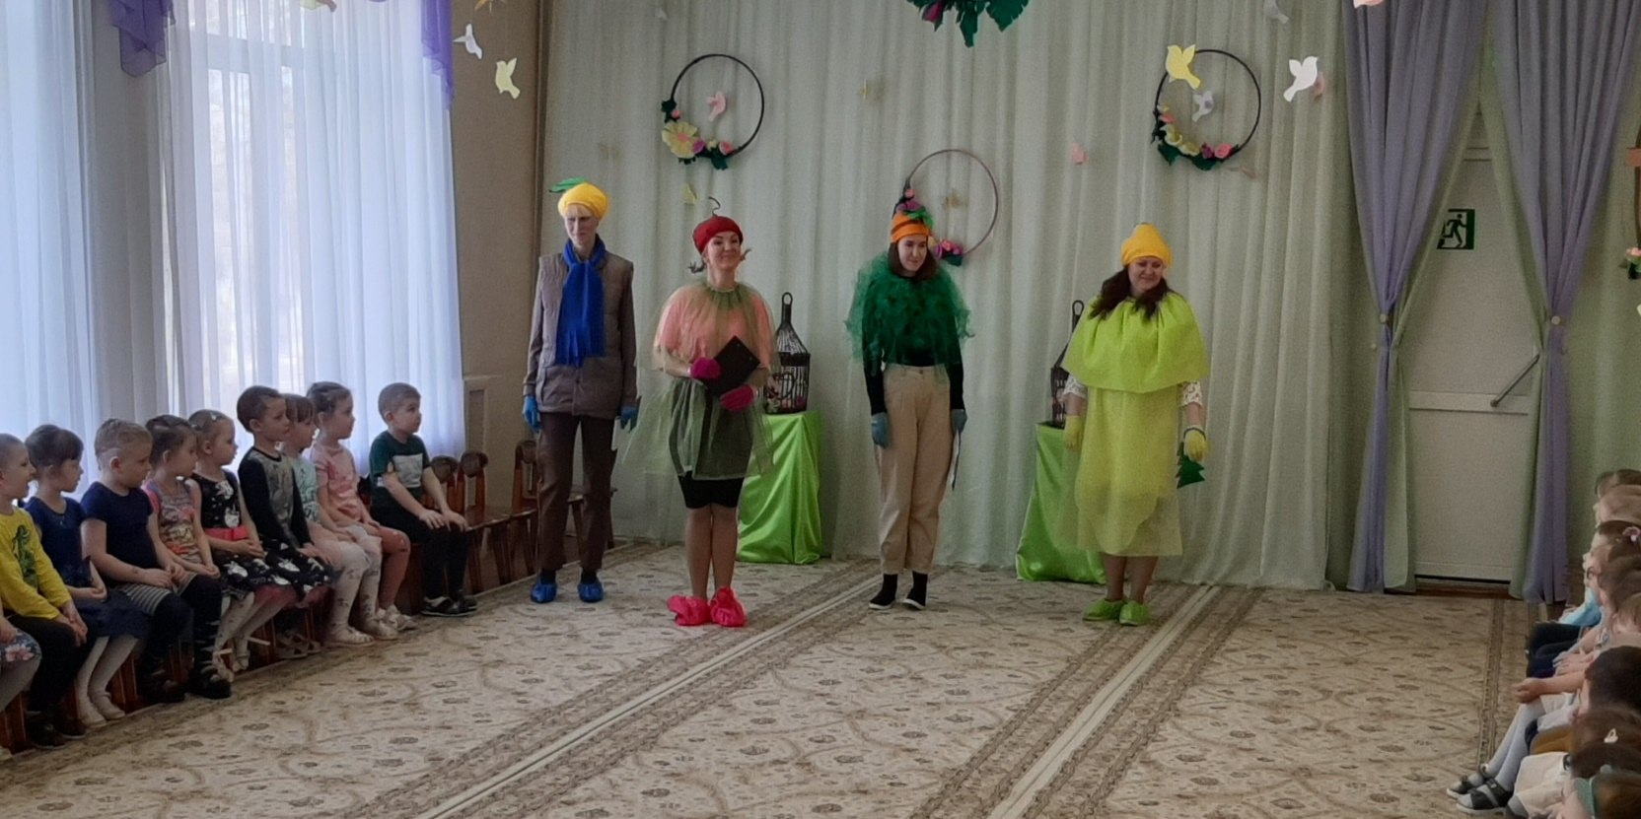
Полюбить, понять и подружиться с природой ребятам помогли жители леса. На праздник пришли наши друзья Эколята – защитники природы!

Slide 4
В яркой шапочке с листочком, что слетел к нему с дубочка,
Шарф, перчатки, башмаки - цвета неба - синевы,
Озорник он и игрун, а зовут его «Шалун!»
Розовая шапочка, забавные косички,
Юбочка зелёная, перчатки – невелички,
Книжки разные читает, о Природе много знает,
Серьёзней всех девчонка тут, её все «Умницей!» - зовут.
Тихоня — младший брат.
Всех вас видеть очень рад!
Очень рад я встрече с вами,
Встрече с добрыми друзьями!
Ёлочка весёлая
Любит играть с друзьями,
И с вами непременно
Тоже поиграет.

Slide 5
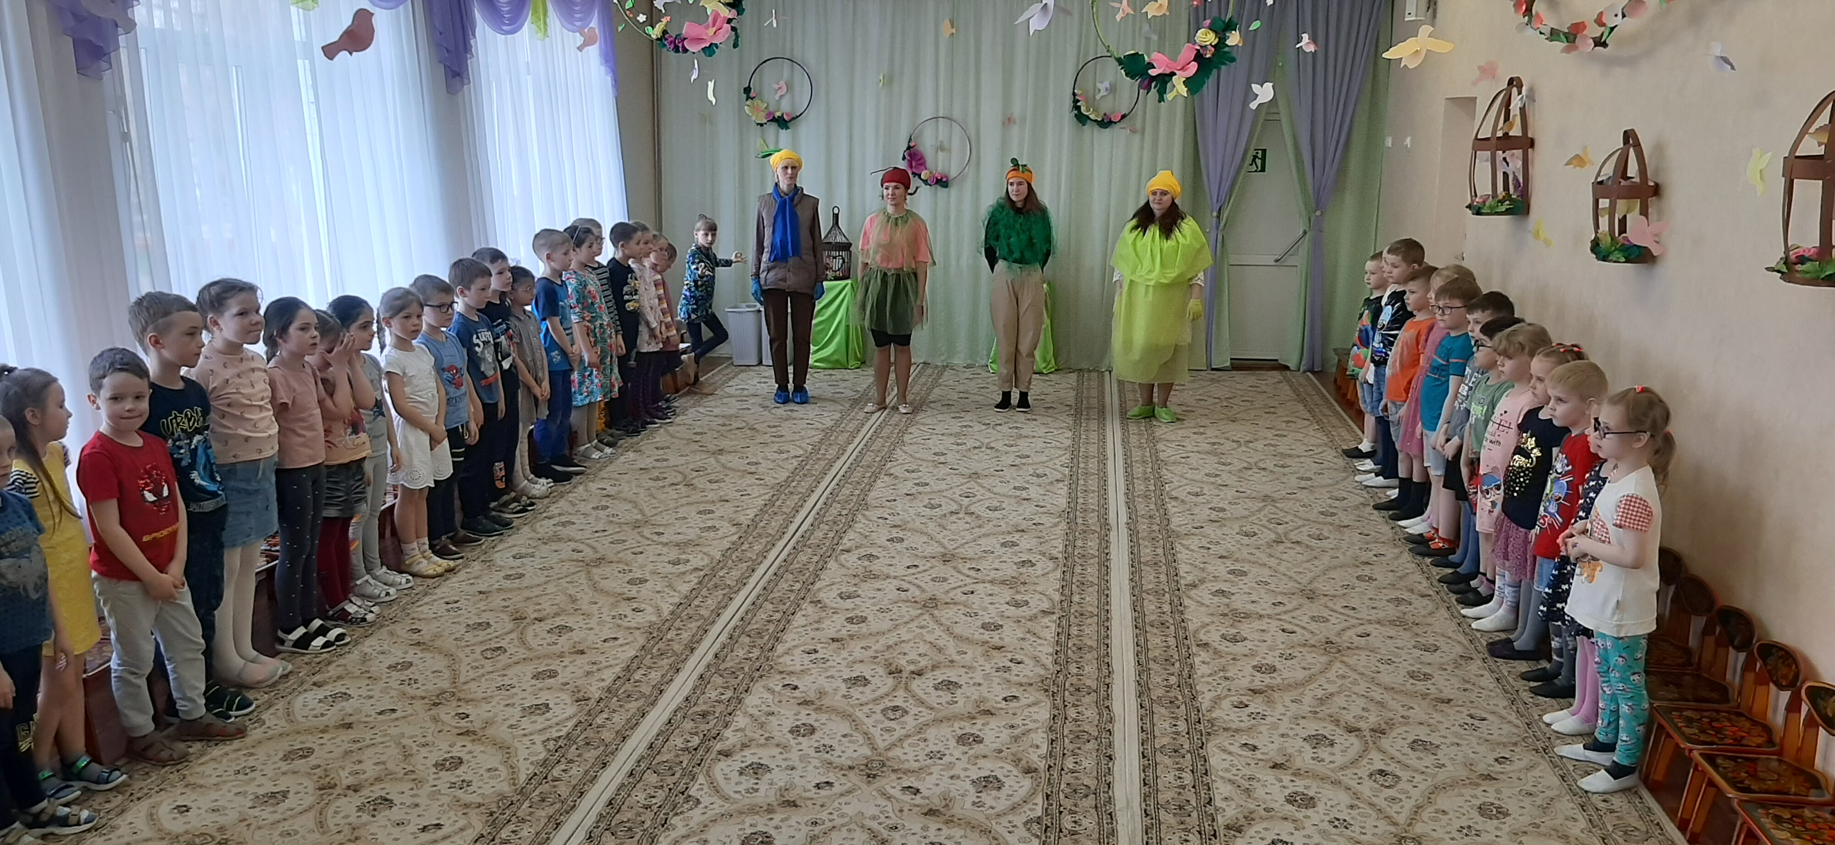

Slide 6
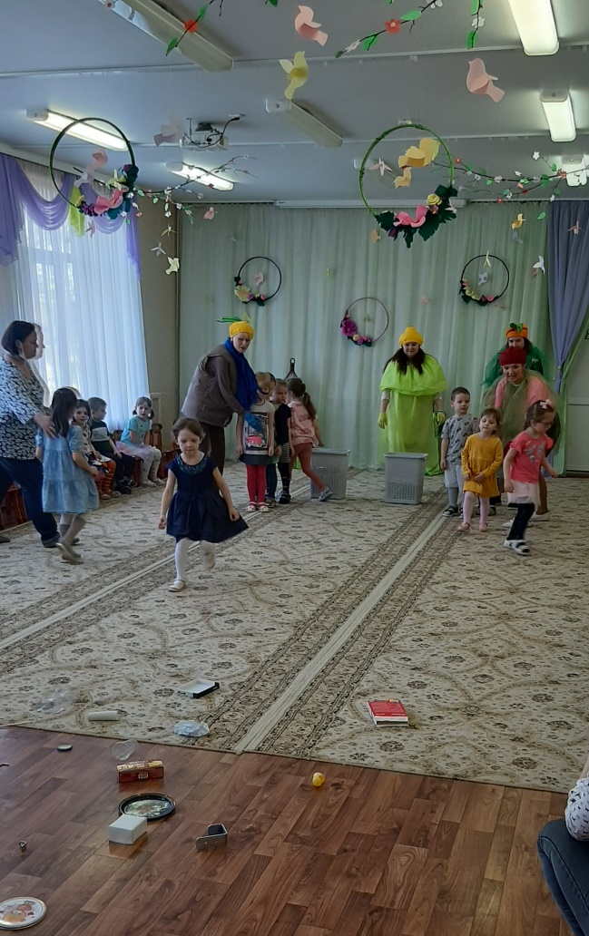
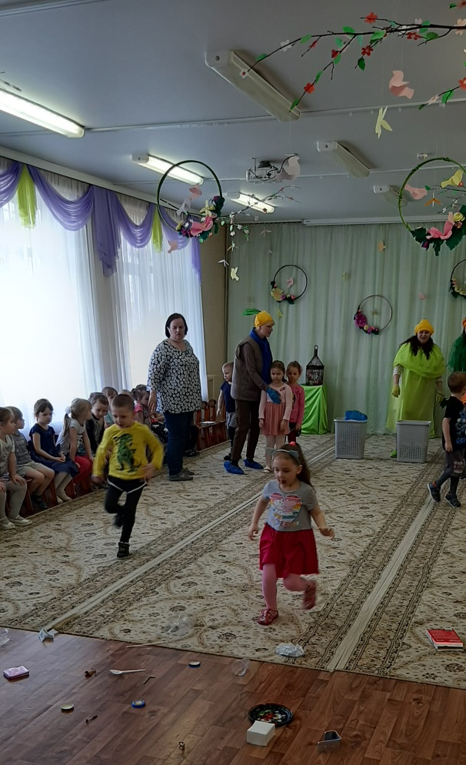
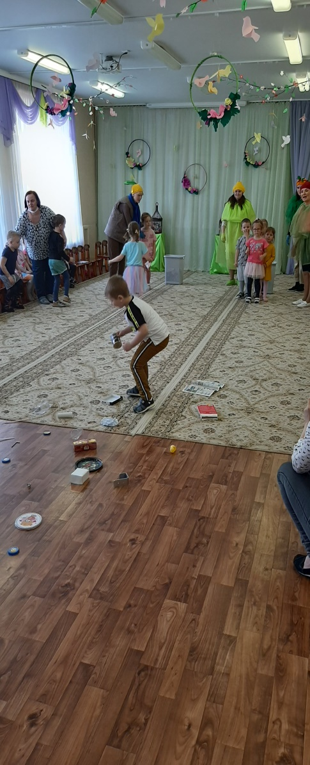
Игра «Чистая поляна»
Эколятами зовут
Тех, кто очень любит труд.

Slide 7
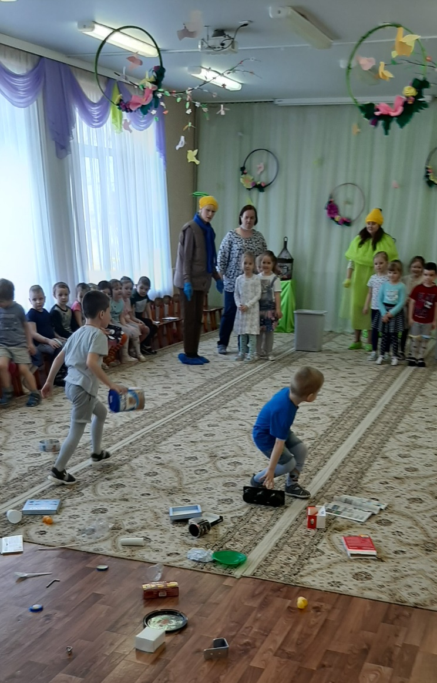
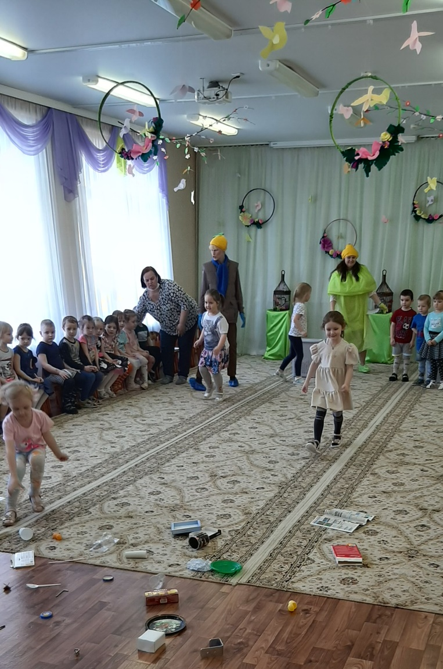

Slide 8
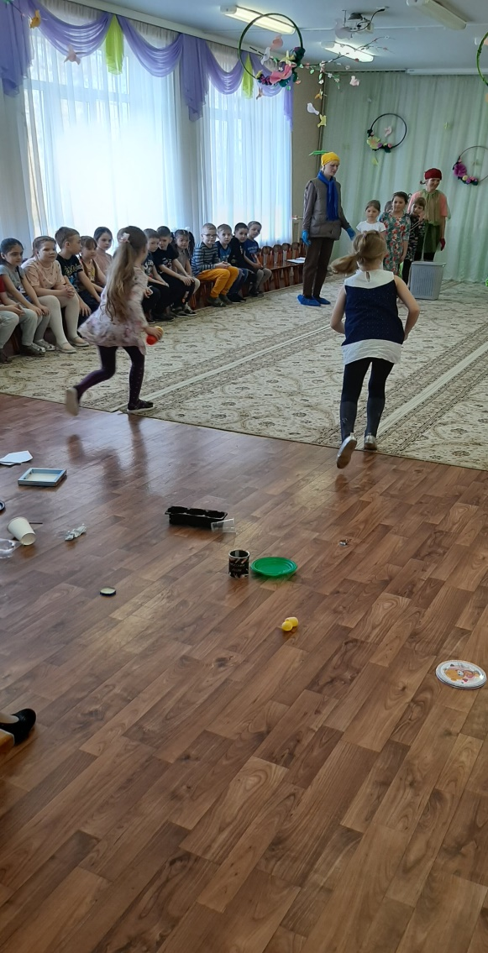
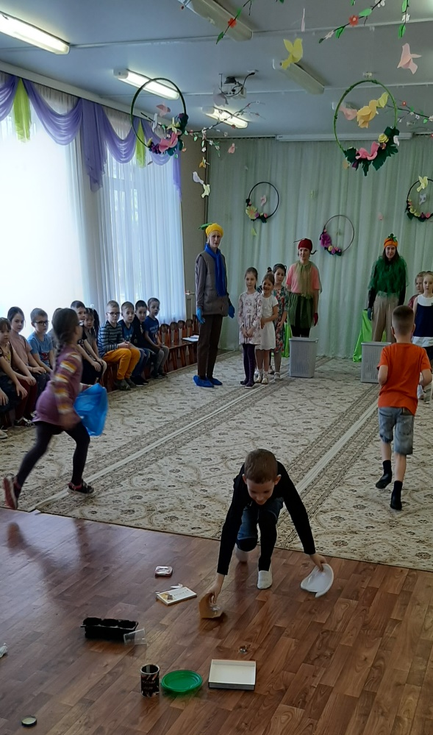
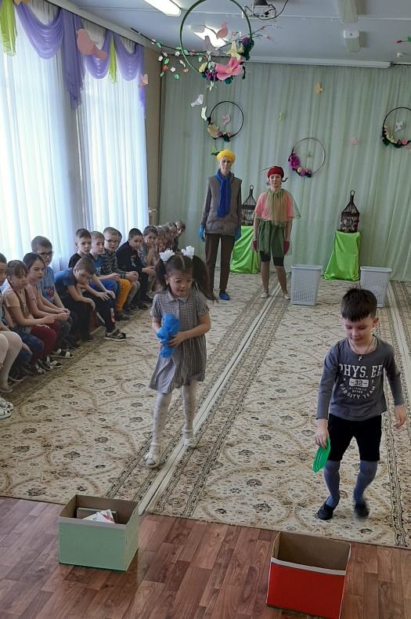
Игра-эстафета «Сортировка мусора»
Эколята - дружные ребята
Чистоту планеты охраняют,
Мусор убирают.

Slide 9
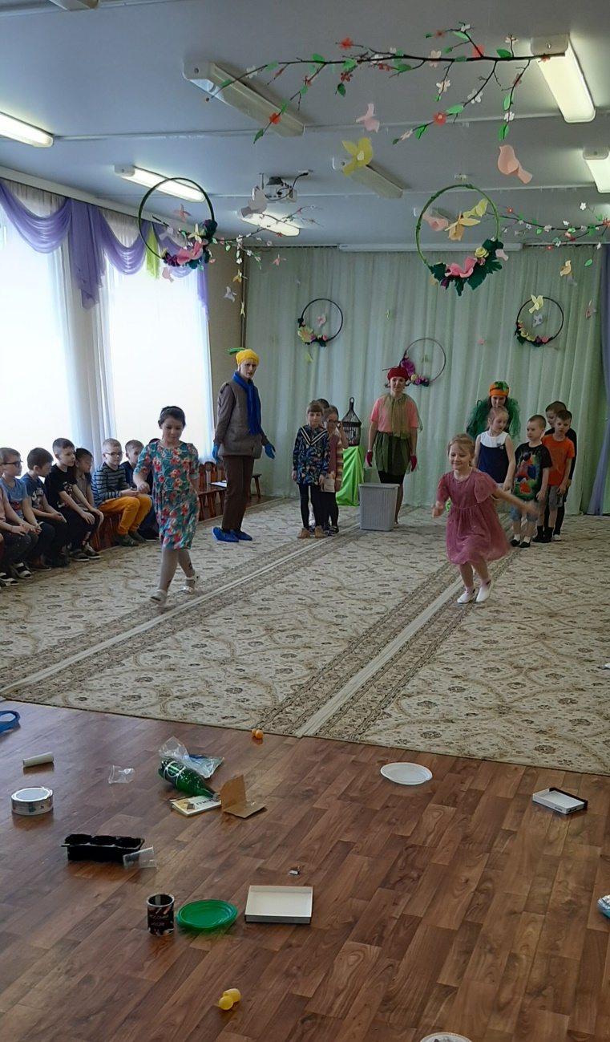
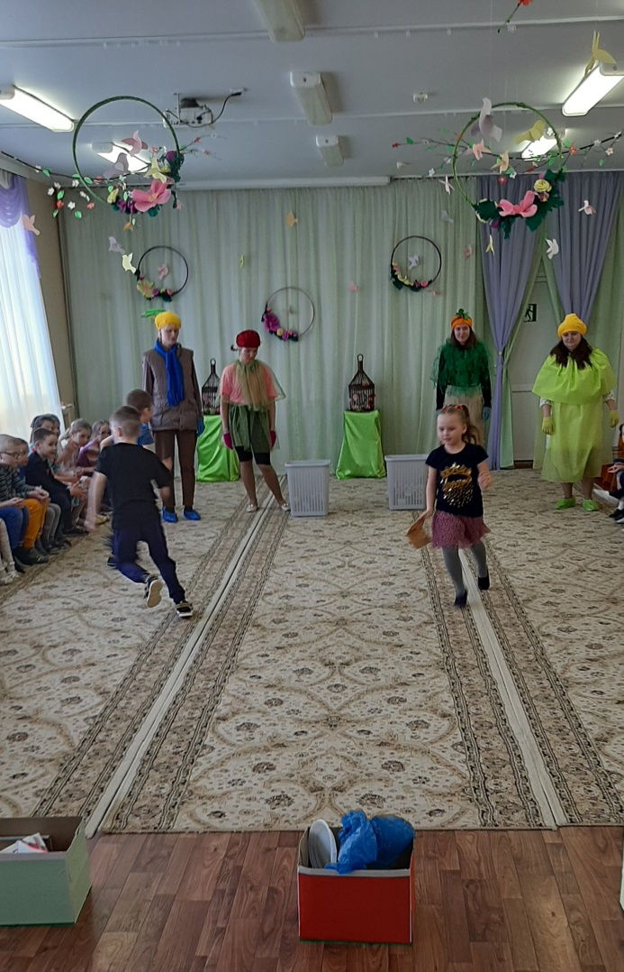

Slide 10
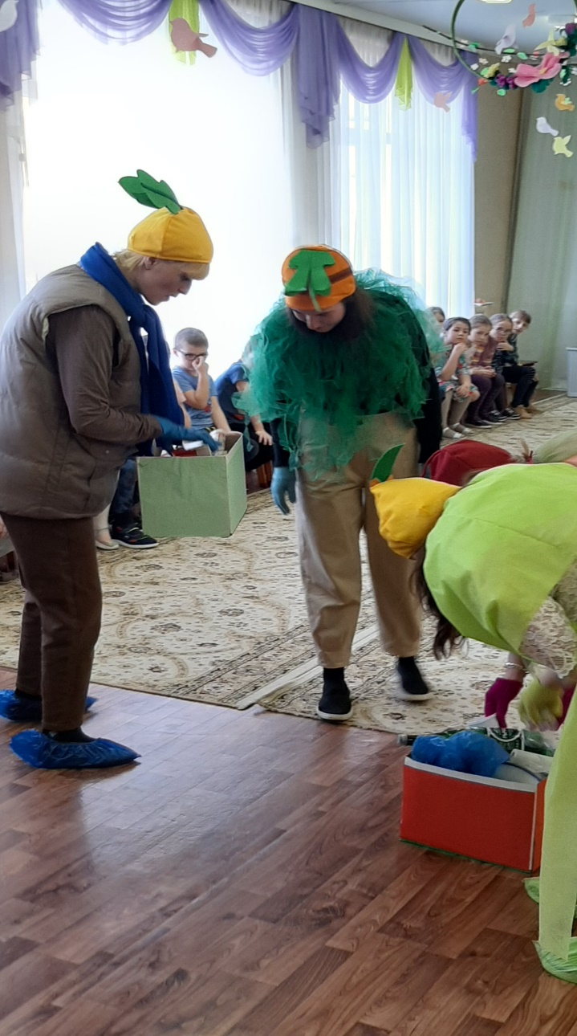
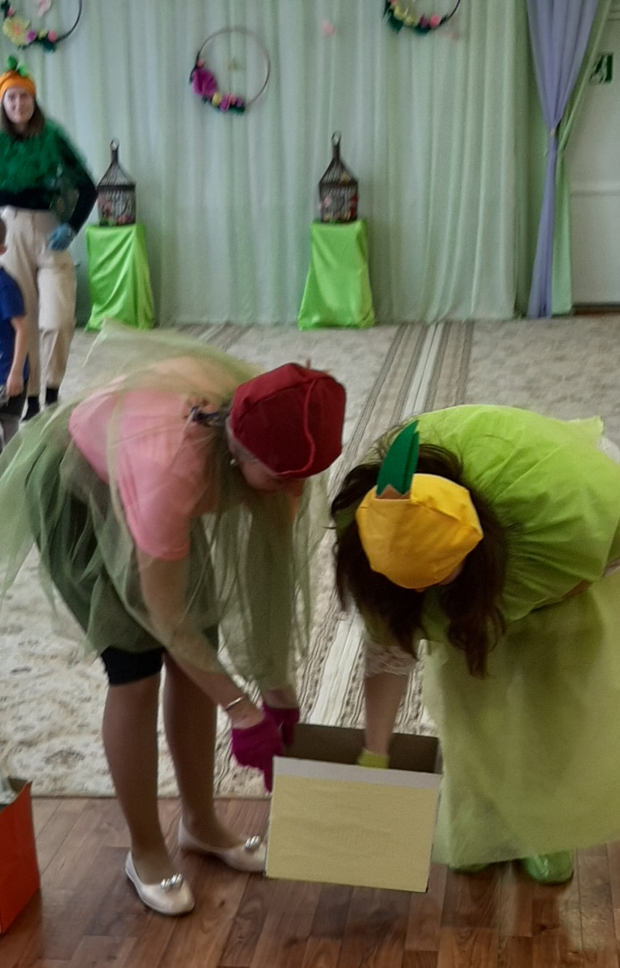

Slide 11
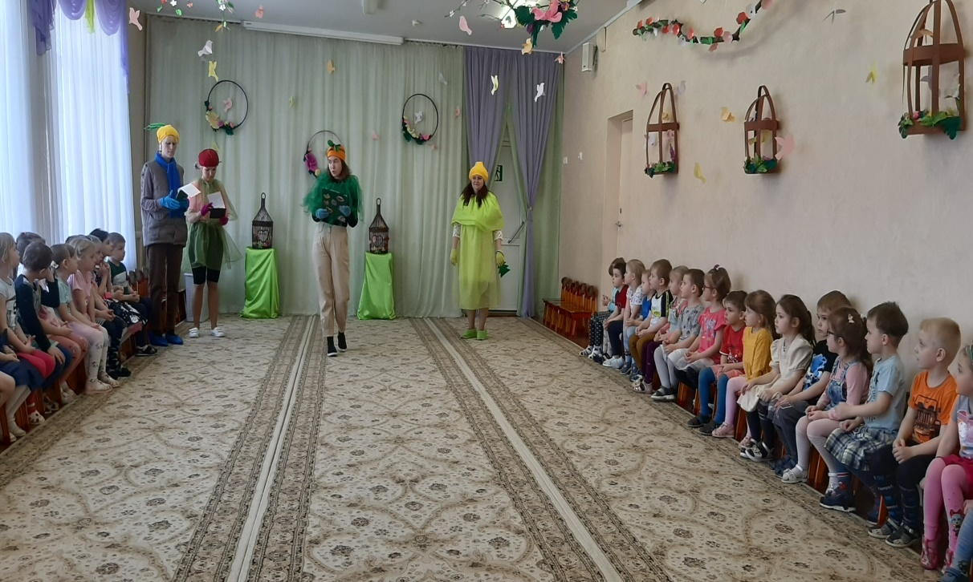
Отгадывание загадок «Назови насекомое»
Ну-ка, быстренько ребятки
Отгадайте все загадки.
Маленькие дошколята,
Вы ещё не Эколята!
Эколёнком чтобы стать,
Загадки нужно отгадать!

Slide 12
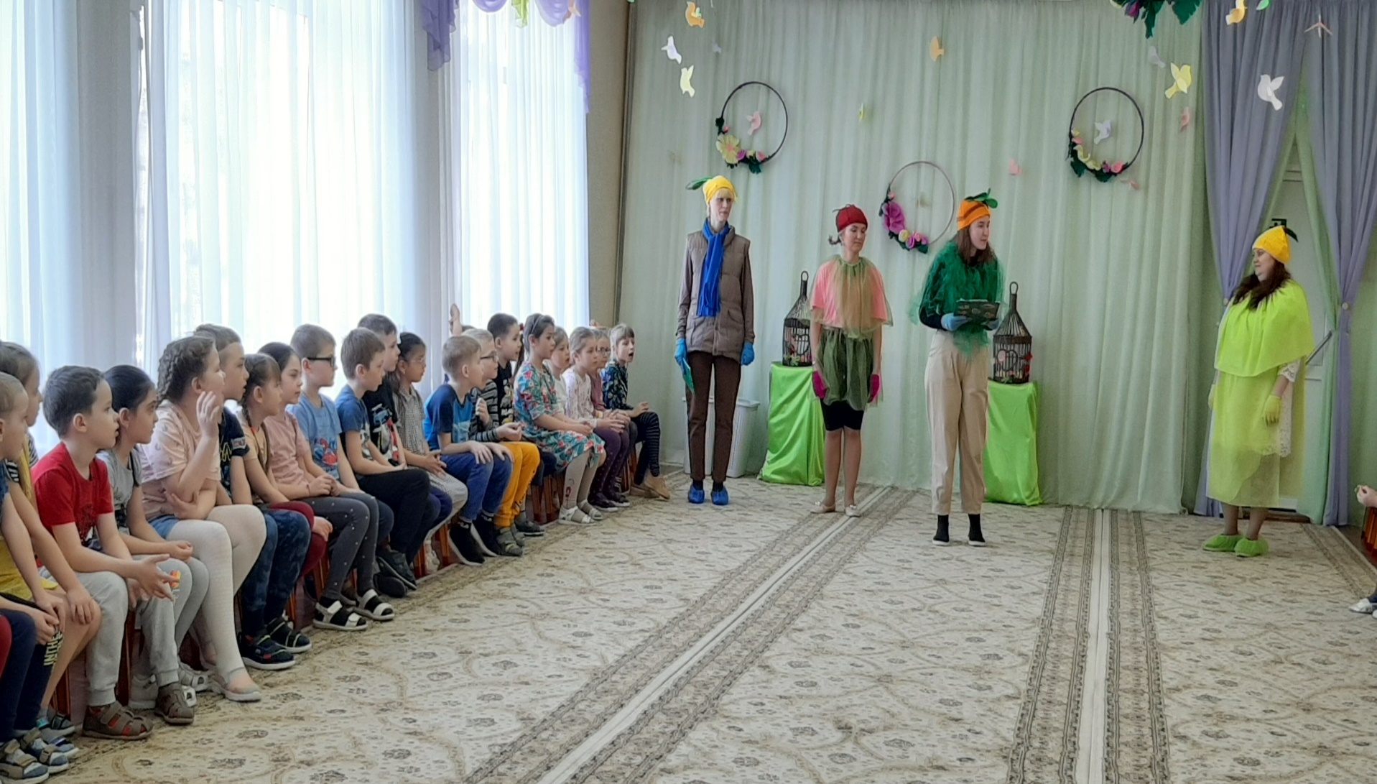

Slide 13
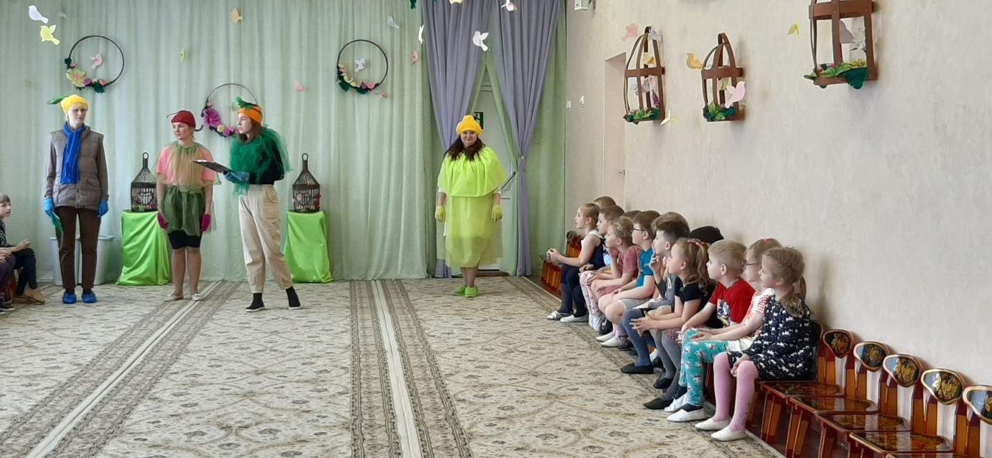


Slide 14
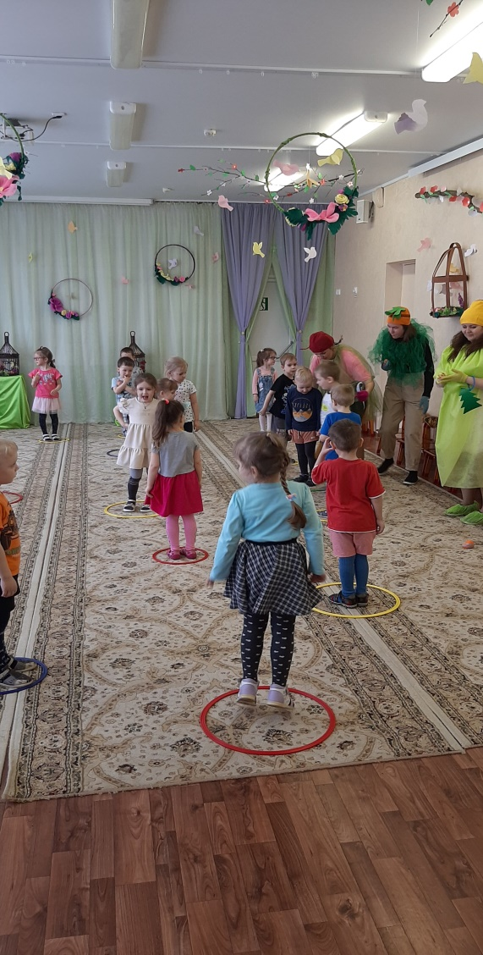
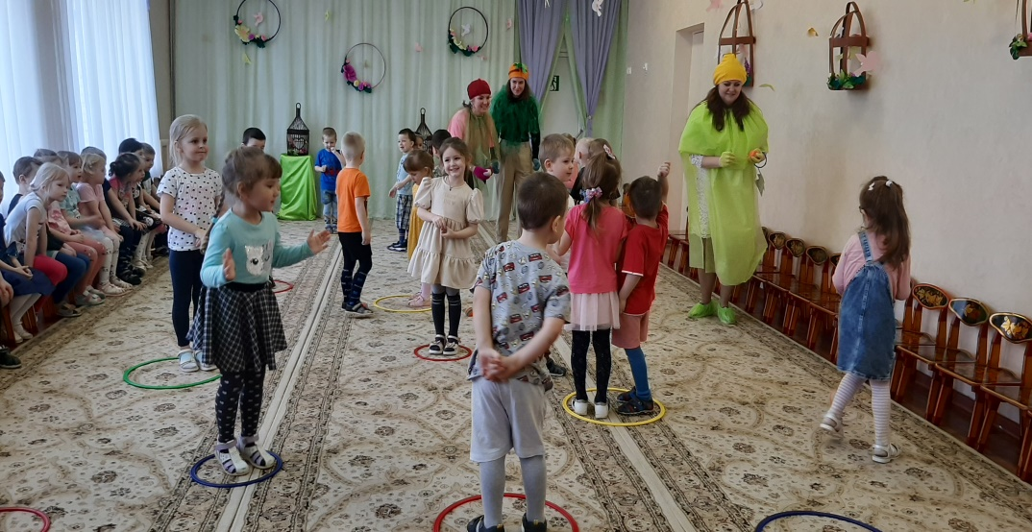
Игра «Не намочи крылья»
Эколята-дошколята – отличные ребята!
Добрые и ловкие,
Есть у всех сноровка!

Slide 15
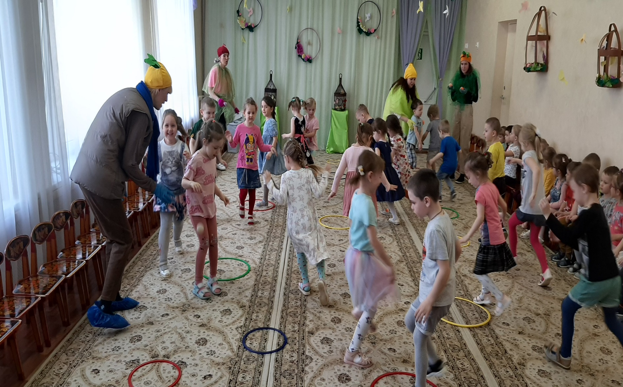

Slide 16
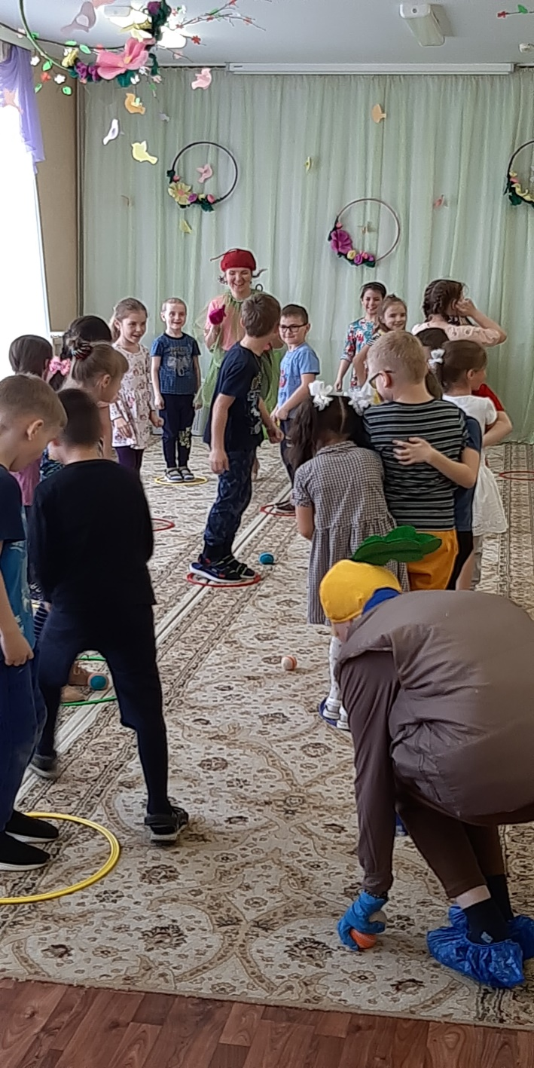
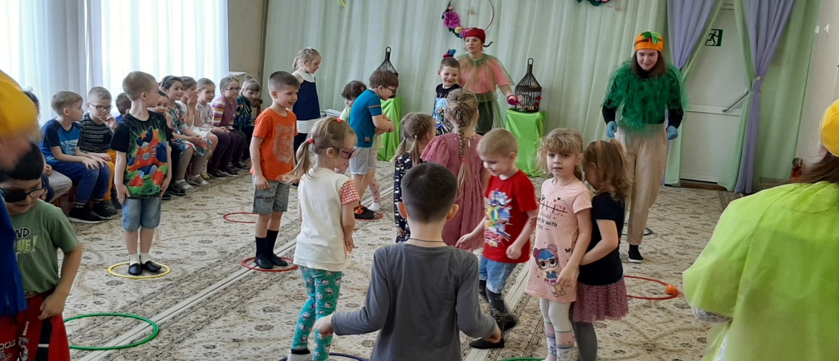

Slide 17
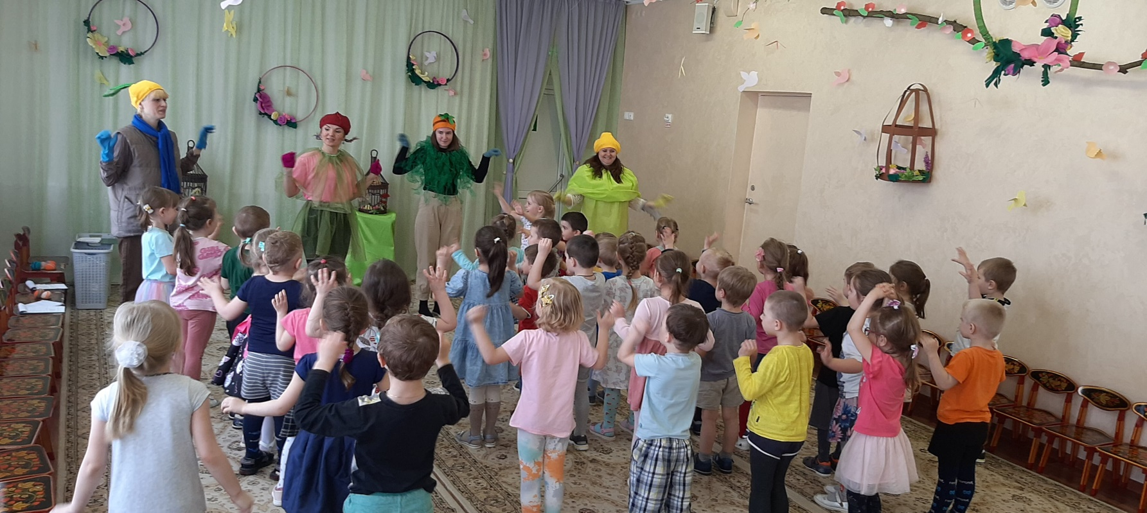
Танец-игра «Елочки-пенечки»
Вот какие молодцы,
Все танцоры-молодцы!

Slide 18
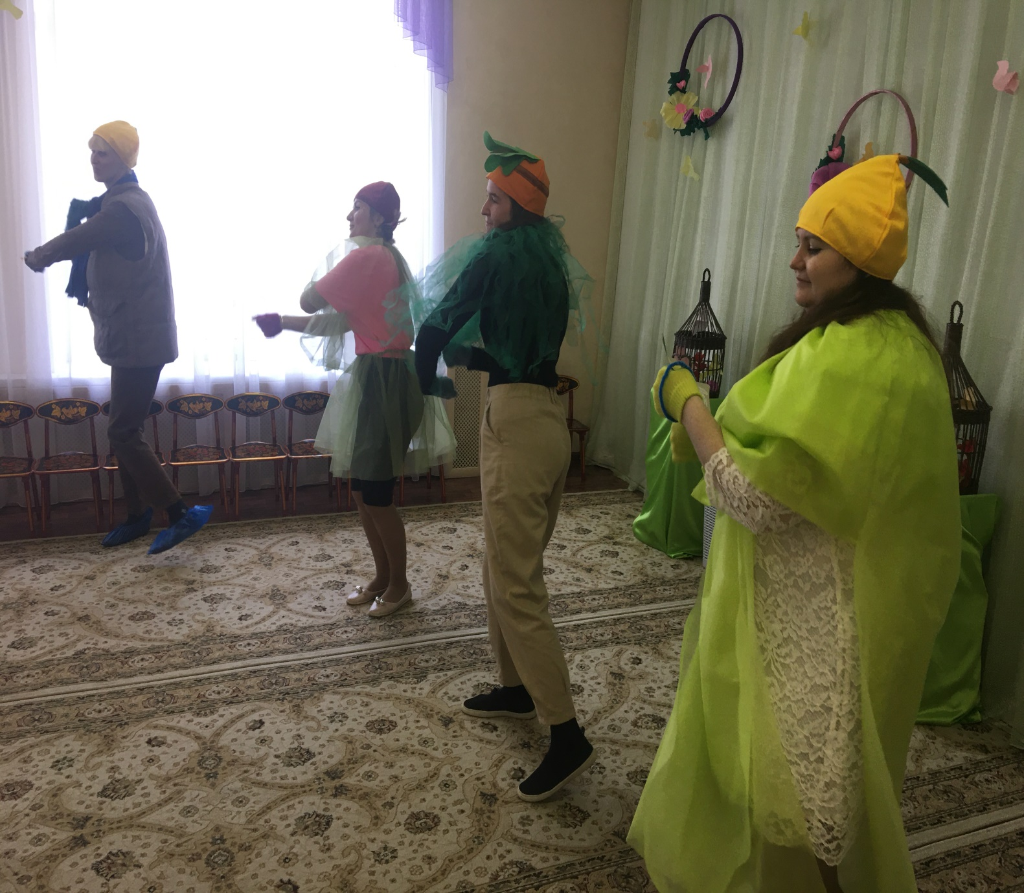

Slide 19
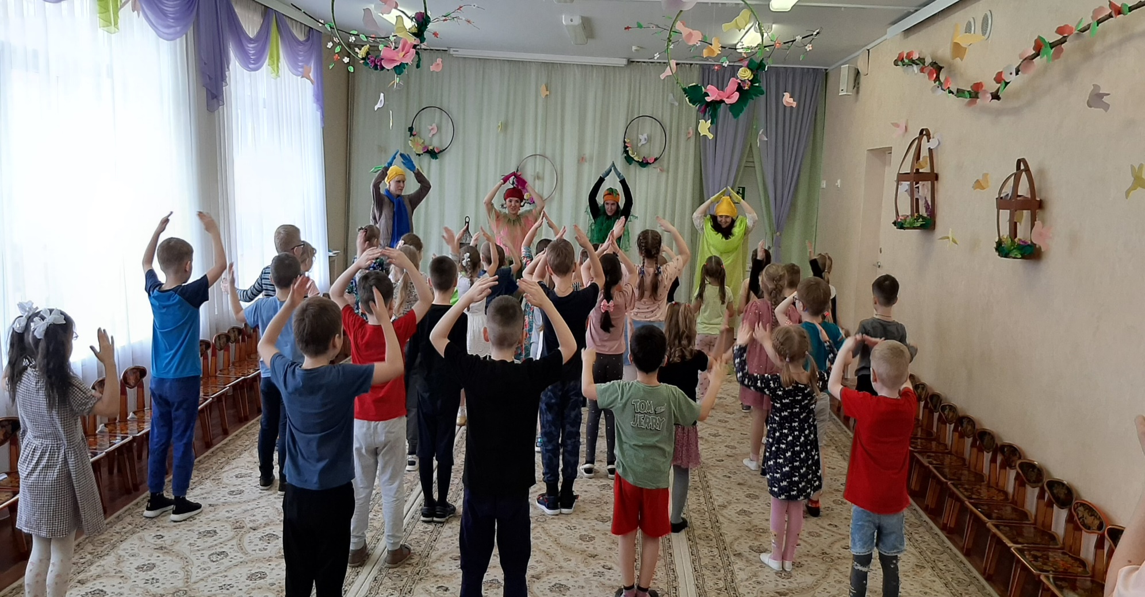

Slide 20
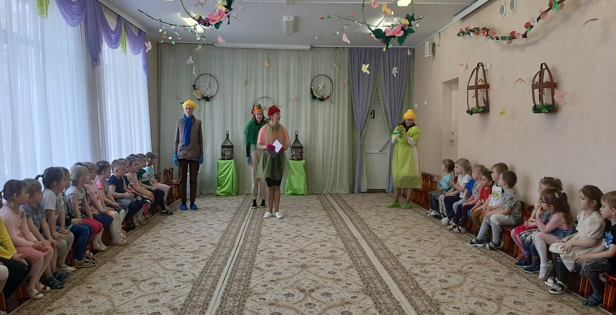
Cказочные герои проверили, как дети знают правила поведения в лесу и поиграли с детьми в игру «Если я приду в лесок».
Мы природу уважаем,
Правила не нарушаем!

Slide 21
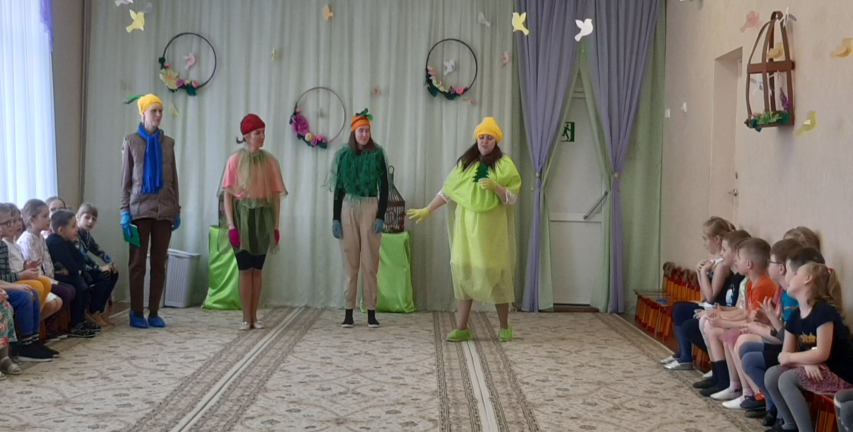

Slide 22
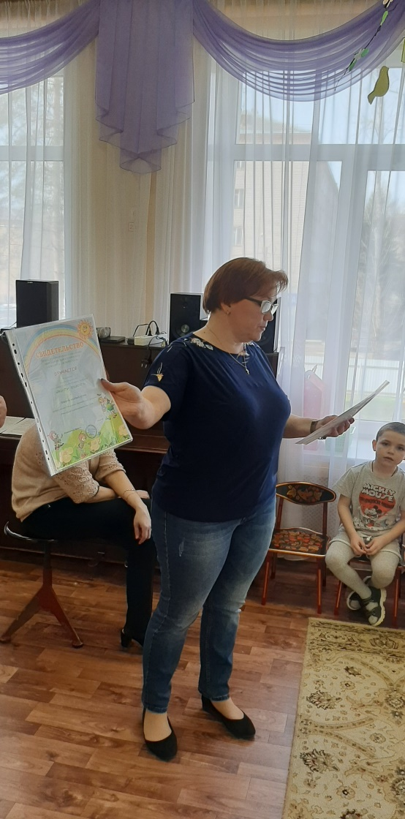
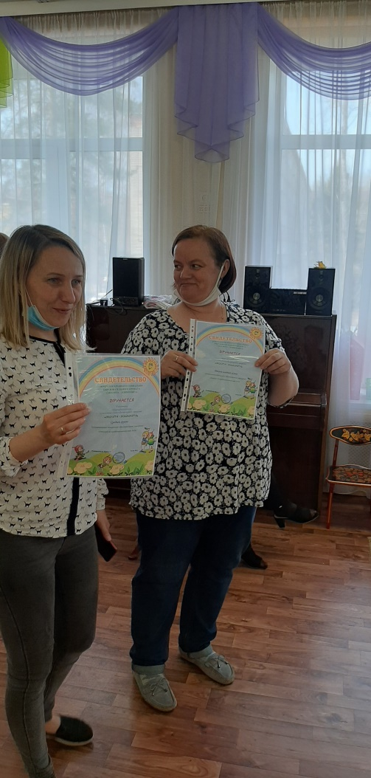
Ребята доказали, что достойны звания «Эколят»

Slide 23
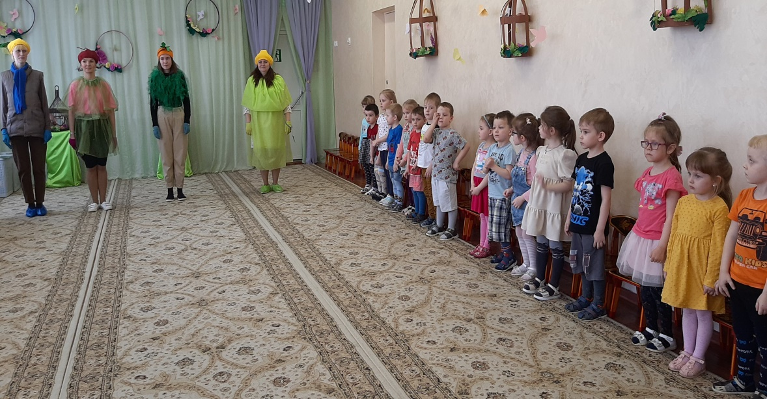
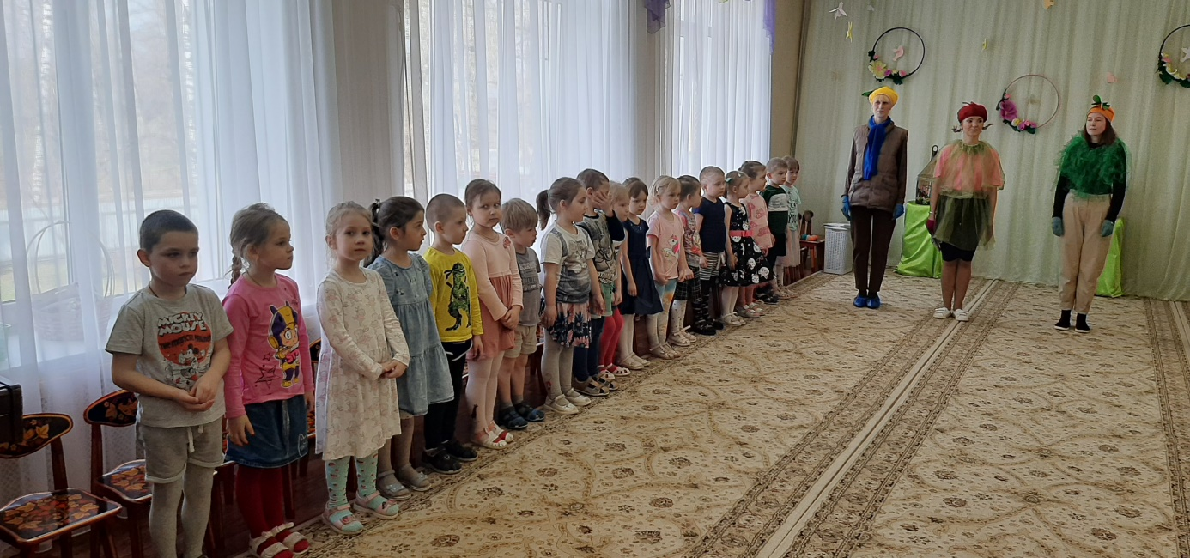

Slide 24
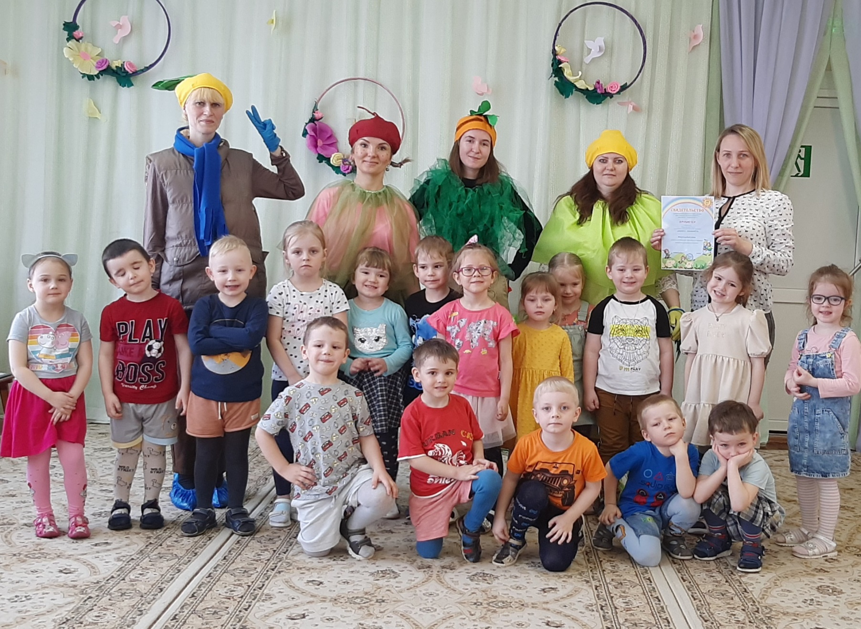

Slide 25
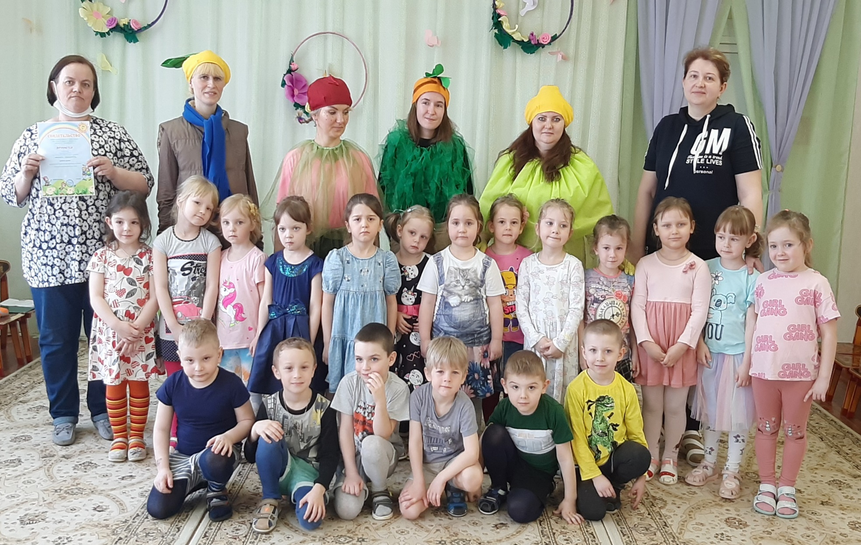

Slide 26
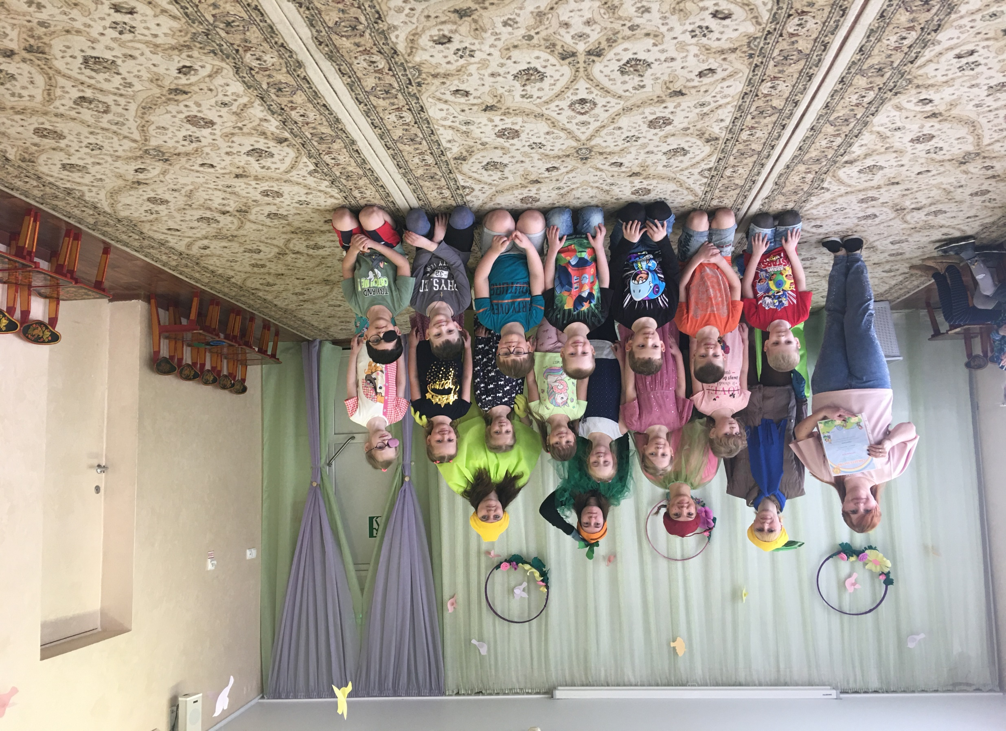

Slide 27
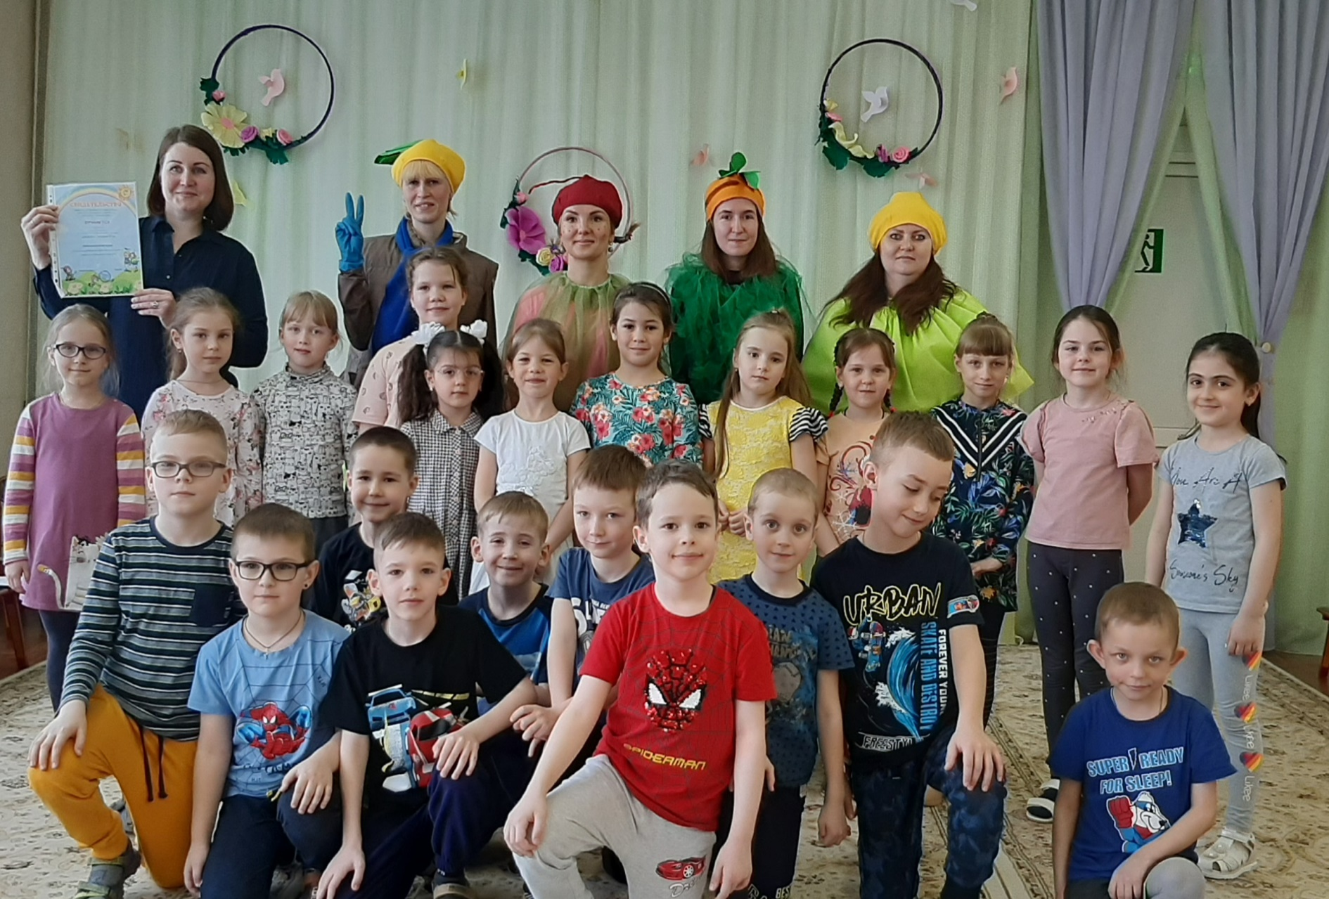

Slide 28
До новых встреч !!!

